Slide 1
Full stack application
카카오톡
슬랙
Front end (client only)
Camera
계산기
Back end (server only)
Mail server
Rpg server

Slide 2
Three min memo
Full stack
각 사용자가 메모를 할 수 있어요.
서버가 보관합니다.
다른 클라이언트에서도 같은 내용을 볼 수 있다.
검색기능.

Slide 3
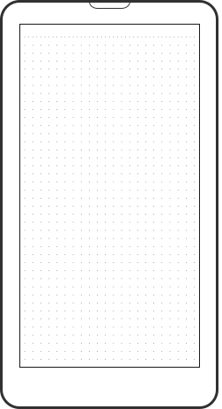
Hello android
Three min dev
Click
Count : 0

Slide 4
People List
People List
이기문
김철수
강영희
백진희
윤승아
박신혜
박보영
정우성
강영희
백진희
윤승아
박신혜
박보영
정우성
조인성
송중기
예상 시간 : 100분

